Slide 1
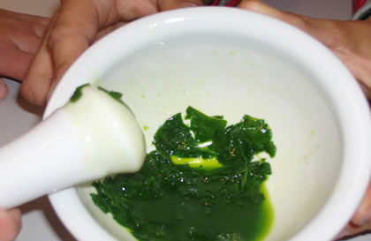
CROMATOGRAFIA SU CARTA
MATERIALI:
Foglia di spinacio
Alcool etilico (solvente)
Acetone (Eluente)
Striscia di carta ruvida
Pipetta Pasteur
Vasetto in vetro
Bicchiere
Nelle foglie di piante verdi sono presenti varie forme di clorofilla (clorofilla a e clorofilla b) associate a pigmenti come il β-carotene (rosso) e la xantofilla (giallo).
Queste sostanze possono essere estratte dalle foglie verdi tramite alcol etilico e successivamente separate perché di diverse dimensioni e peso.

Slide 2
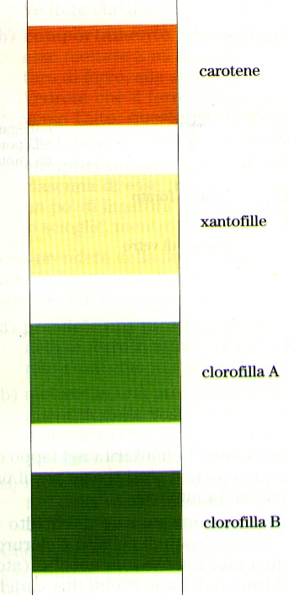
Con la pipetta depositare una goccia nella striscia di carta al disopra del liquido di corsa
(acetone)
I pigmenti delle foglie presenti nel liquido di spinacio sciolto si separano infatti base al peso.
L’acetone libera nella carta (formata da piccoli canali) i diversi pigmenti presenti nella goccia di liquido e li trascina verso l’alto.
I pigmenti più pesanti si fermano prima perché sono i più lenti. Quelli che si fermano più in alto sono invece i più leggeri e corrono velocemente sulla striscia di carta.

Slide 3
